Slide 1
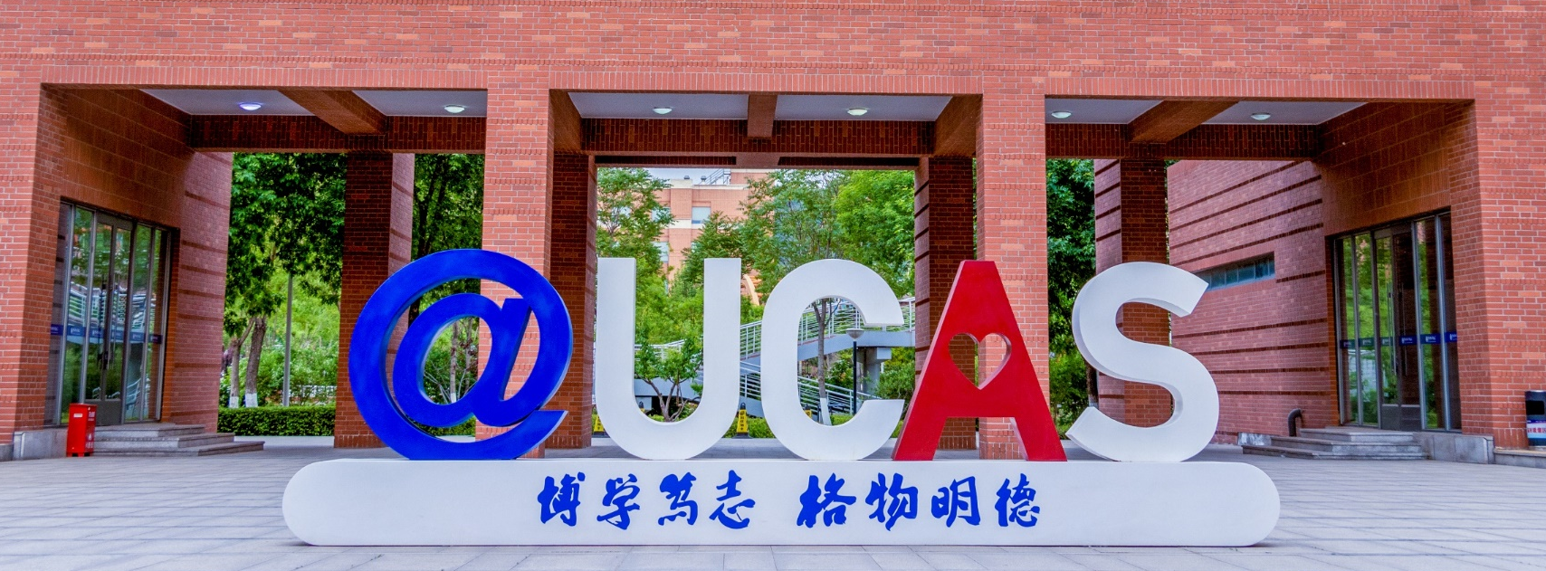

以美国、德国为例介绍
域外主要国家科技组织状况及启示
汇 报 人 ：刘谭杰 王茹
汇报时间：2021.10.8

Slide 2


目录
01
科技创新发展概况
02
政府在科技创新中的角色
03
企业在科技创新中扮演的角色
04
高校和科研机构在科技创新中的角色
05
中介机构在科技创新中扮演的角色
06
美国科技组织状况及其启示

Slide 3

总览
Part 01
美国科技创新发展概况

Slide 4

美国科技发展概况
美国建国后经过两百多年的发展已然成为世界翘楚，牢固占据着第一经济实体和科技核心的宝座，在高端科技领域更是令世界诸多国家望尘莫及。在美国科技发展实践中，无论是活体要素的政府、企业、社会、个人，还是作为资源要素的政策、物力、财力、信息等资源都发挥了聚合效应，共同助推了美国科技事业的发展。伴随经济全球化的迅猛发展，利用科技协同创新推动升级发展愈发受到重视。
所谓科技协同创新就是“以知识增值为关键，企业、政府、高校、科研院所、非政府组织等主体之间为实现重大科技创新而开展的大跨度的创新路径。
（杨继瑞，杨蓉． 协同创新理论探讨及区域发展协同创新机制的构建［J］． 高校理论战线，2013，( 01) : 56．）

Slide 5
美国科技创新组织
美国科技创新组织
政府
企业
专业中介服务机构
科研机构
大学
Notes:
讨论：政府是否属于创新主体？

Slide 6

Part 02
政府在科技创新中扮演的角色
政府承担战略构想和顶层设计任务

Slide 7

政府在科技创新中扮演的角色
美国政府主要着眼于政策供给、资金投入和平台服务等内容。以政府的政策供给为例，在涉及科技发展的方向性问题上往往由中央政府推动，在涉及具体的操作性问题上往往由中央政府和地方政府联合推动。
事实显示，美国政府始终保持对科研领域的高强度投入，免去了科研领域的无炊之苦。

Slide 8

政府
国家科学技术委员会（NSTC）
成立时间：1993 年
成员：由总统担任主席，主要成员包括副总统、总统科技事务助理、 国务卿、国防部长、商务部长、能源部长、卫生部长、内务部长、农业部长、劳工部长、交通部长、教育部长及国家航空航天局、国家科学基金会等政府机构负责人。
主要任务：确立国家科技发展目标，制定、协调科技政策和计划，确保它们与国家发展战略和目标相一致，促使政府有关政策能够充分体现科技创新要求。同时，着重研究政府在信息技术和提高健康水平等方面的投入，提出改善交通系统和加强基础建设等问题的明确目标。

Slide 9
政府
总统科技顾问委员会（PCAST）
成员：由总统科技事务助理和一位总统指定的非官方代表共同主持，其成员由总统直接任命，但他们不是政府的高级官员，大多是来自教育界、科研院所、产业界以及非政府机构的专家、学者。
主要任务：它与国家科学技术委员会起到相辅相成的作用。国家科学技术委员会从政府官方角度制定科技创新计划，它则从民间百姓角度对此进行评述，并提供反馈意见，促使这些计划更加合理可行。

Slide 10
政府
国家科学基金会（NSF）
成立时间：1950 年
主要任务：是美国政府机构中唯一专职从事科技管理的部门。其主要职责是促进科技进步，增强创新能力，资助基础科学研究，推进科技情报工作，保障国防安全。它通过同行评议的方式，每年从大学和其他科研机构申报的课题中，遴选出2 万余个项目给予经费资助。由于它的遴选方向和资助重点通常反映政府的科技政策，因此受到科学界的高度重视。

Slide 11

Part 03
企业在科技创新中扮演的角色
企业作为应用性实体，既承担着研发的任务，也承担着产业化的任务

Slide 12

企业
美国通用电气公司
美国通用电气公司(General Electric Company，简称GE) 非常重视科研工作，科研工作分为基础理论和应用研究两个方面，相关工作主要由研究与发展中心承担，同时对各行业共性的一些课题进行联合研究。通用电气公司的产品创新和技术创新均来自于通用电气公司研发中心。它是世界上规模最大、最多元化的工业研究机构之一。为公司所有业务部门提供创新技术服务，研究方向集中在清洁能源、海水淡化与水处理、材料科学、电力。
全球有四个一流实验室，美国纽约州尼斯卡于纳(纽约州)(1900年设立)，印度班加罗尔(2000年9月)，中国上海(2003年10月)和德国慕尼黑(2004年6月)。

Slide 13

Part 04
高校和科研机构在科技创新中扮演的角色
高校和科研机构承担着人才培养和技术创新任务

Slide 14
科研机构——大学
高等学校是美国科学研究的中坚力量，主要从事基础科研工作，在美国4000余所高等院校中，有条件从事科研的研究型大学约有700多所。美国的很多国家科学实验室、多领域杰出研究中心等都设立在大学内，由相关部门和大学共同管理。
（李志民.美国科研机构概览[J].世界教育信息,2018,31(05):6-10.）

Slide 15

科研机构——大学
麻省理工学院（MIT）
麻省理工学院科研成果丰富，在美国乃至世界都有非常重要的影响力。如盘尼西林的化学合成、LISP语言、“4D打印”技术等，其中由杰·弗里斯特领导的旋风工程被誉为20世纪MIT最主要的成就。
麻省理工学院于1951年创立的林肯实验室是美国的大学中第一个大规模、跨学科、多功能的技术研究开发实验室，其研究领域包括空间监控、导弹防御、战场监控、空中交通管制等。

Slide 16

科研机构——国立科研机构
国立科研机构一般也被称为联邦科研机构或联邦实验室, 按照管理形式的不同分为2种：
国有国营
国有民营
地方政府联邦机构
国有国营（government- owned, government-operated 简称 GOGO），这类科研机构一般由联邦政府各部门设立并直接参与管理，美国卫生部下属的美国国立卫生研究院（NIH）、商务部下属的国家标准和技术研究院（NIST）、农业部下属的农业研究局（ARS）均属此列，这些研究机构的雇员一般属于美国联邦雇员。
国有民营（government- owned, contractor operated 简称 GOCO)，这类科研机构一般由各部门所属，但委托给大学、企业和非营利机构加以管理，所属部门一般不做干预。

Slide 17

科研机构——国立科研机构
美国国家航空航天局(NASA)
成立时间：1958年10月1日。又称美国宇航局、美国太空总署。
主要任务：NASA是最主要的航空航天科研机构，以民用航空航天为主，负责制定、实施美国的太空计划，开展航空科学暨太空科学的研究，被广泛认为是世界范围内太空机构的领头羊。NASA总部位于华盛顿哥伦比亚特区，总部下辖10个研究中心，进行航空科研工作的单位主要有5个。
研究领域：航空学研究及探索，包括空间科学(太阳系探索、火星探索、月球探索、宇宙结构和环境)等。NASA航空航天方面实施的研究计划包括水星计划、双子星计划、阿波罗计划、太空实验室、航天飞机、国际空间站(与俄罗斯、加拿大、欧洲、Rosaviakosmos以及日本合作)等。

Slide 18
科研机构——国立科研机构
国家科学院系统组织汇集了各类顶尖人物
美国国家科学院：1863 年成立，美国国内科学界的最高荣誉学术机构，也是美国政府的科技咨询组织。
美国国家工程院：1964 年成立，是美国工程领域的最高荣誉机构，承担政府在工程科技方面的咨询任务。
美国国家医学院：1970 年成立，是美国医学界的最高荣誉机构，为政府在医疗卫生和保健方面提供咨询服务。它体现的学术水平和享有的社会荣誉，没有科学院和工程院那么引人注目。
美国国家研究理事会：1916 年设立，是国家科学院为了加强自身的科技咨询能力。其管理委员会由国家科学院、国家工程院和国家医学院三院院长组成。这个组织有内部正式雇员，还有外部志愿人员。国家科学院和工程院的咨询工作，95%以上是由它的工作人员完成的。

Slide 19

Part 05
中介组织
中介组织则更多地是要提供市场所需要的信息和专业知识，为科技升级发展提供咨询、技术、资金、信息、渠道，其要义在于为那些有意愿合作的科技主体牵线搭桥。

Slide 20
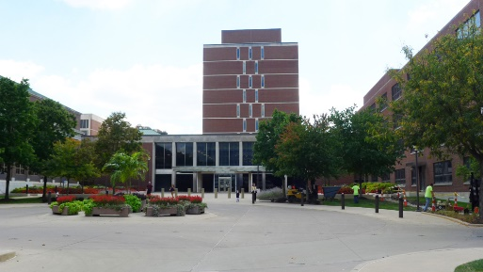
巴特尔纪念研究所
巴特尔纪念研究所（又名巴特尔实验室）建立于1929年，是世界上最大的独立研究机构，作为美国著名的非营利科研机构，其经费的80%来自于政府。
研究所创立之初，主要从事金属冶炼和材料科学的研究。80多年来，其研究领域不断扩展，涵盖了国家安全，健康与生命科学，能源、环境和材料科学等领域。
巴特尔纪念研究所一直是“科学技术转化成生产力”“专利转化为生产力”运动的实践者和领导者，其开发的静电成像技术、去头屑洗发水、修正液、商品通用条形码等，不断改变着世界各地人们的生活，有人称赞该研究所“让‘沉睡’在学术刊物上的研究成果‘站立’起来，成为实际运用的东西”。
中介组织

Slide 21

Part 06
启发
深入调查研究，奉献真知灼见

Slide 22
美国科技组织状况及其启示
科技发展归根结底不是单一要素或单一维度能够胜任和完成的事情，需要政府、企业、高校、科研院所、中介机构和其他诸多主体的协同合作。
一是强化政府地位。
二是注重产学研的有机结合。
三是建立和完善科技中介组织。

Slide 23
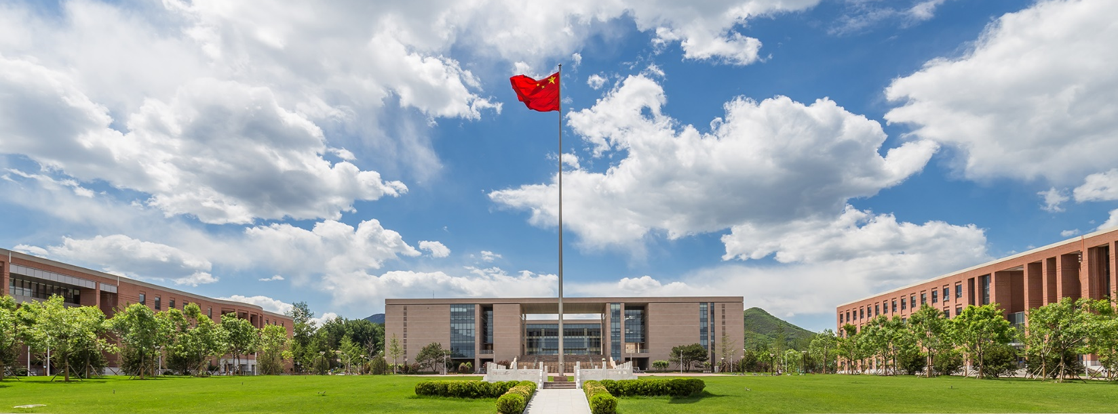
德国

Slide 24
目录
01
德国科技组织分类
02
高等教育机构——大学
03
非大学机构
04
政府研究机构
05
私营部门
06
启示

Slide 25
总览
Part 01
德国科技组织分类

Slide 26


“德国形象”（Deutschlandbild）
经济强国？
汽车工厂？
技术工厂？
德国制造？
礼貌且守时？
啤酒？

Slide 27
德国科技组织分类
德国的研发机构主要有四大类：
一是高等教育机构，即德国的大学；
二是非大学机构，主要有四大科学联合会和知名学院等；
三是联邦和地方政府机构；
四是私营部门，即德国知名企业。
除企业研究机构属于营利性研究机构外，其他均属
非营利研究机构。根据法人性质和经费渠道不同各有特点。

Slide 28
总览
德国拥有世界上最密集的科研机构、高等院校和完整的科研体系（究竟有多密集呢？）
近 400 多所高等学府，其中综合大学近 120 所（包括全科、理工、师范等），应用技术大学 220 多所，艺术、音乐院校近 60 所，各州行政管理学院数十所。
著名的四大科学联合会（马普学会、弗劳恩霍夫协会、赫尔姆霍兹协会、莱布尼茨协会）和利奥波第那科学院、德国科学与人文学院联合会、青年学会和国家工程与科学学院等知名学院。
数据来源：Research in Germany - Home (research-in-germany.org)

Slide 29

我国科研机构的组织形式
01
02
03
04
国务院部门和地方所属研究机构
高校科研团队
转制类科研机构和国有企业下属研究机构
民营企业所属科研机构（指非公有制
企业）

Slide 30
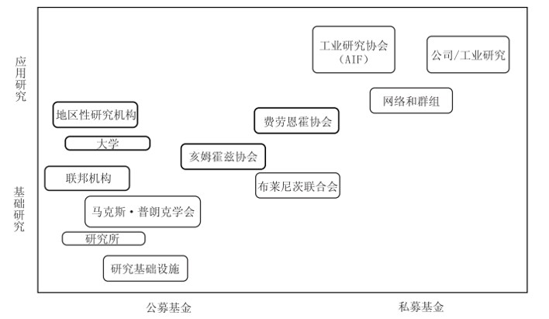
德国科技组织分类
01
从资金来源看
既有公共资金支持的大学、协会和著名学院等，又有私营部门支持的工业研究联合会（AIF）等产业界自发的研究组织。
02
从研究范围来看
各类研究机构涵盖了从基础研究到应用研究的各个方面。

Slide 31
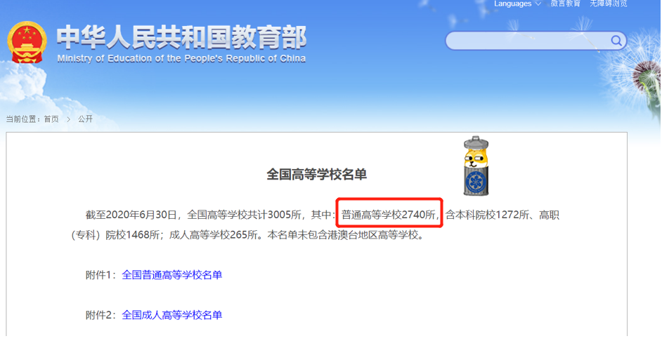
对比？？？究竟多强
数据来源：中华人民共和国教育部官网（全国高等学校名单 - 中华人民共和国教育部政府门户网站 (moe.gov.cn)）

Slide 32
对比？？？究竟多强
中国：
中科院、农科院、林科院、
医科院、社科院、军事科学院等

Slide 33
Part 02
高等教育机构——大学
德国科研机构的一个重要特点是鼓励科研院所、大学和工业界实行“双聘”制度，既鼓励科研机构的研究人员在大学担任教授，也鼓励大学教授为企业搞技术研发，产学研合作在世界领先。

Slide 34
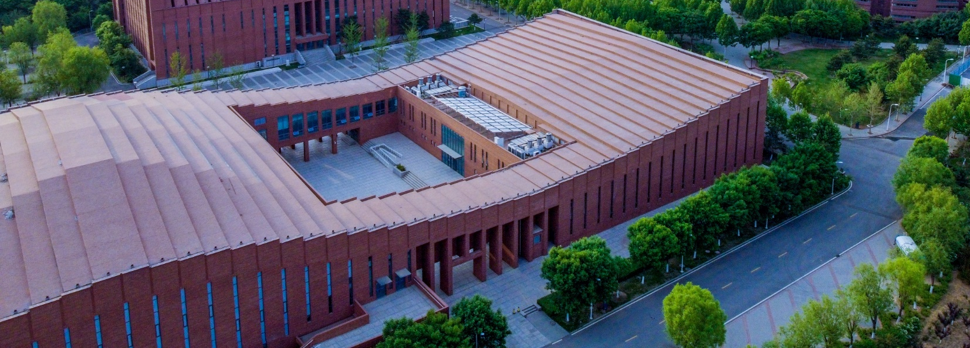
高等教育机构——大学
德国主要有 3 种不同的大学模式：
传统大学
应用科学大学
技术大学（或学院）
德国的高等院校科研体系比较庞大，是基础理论、应用研究、社会科学研究的重要力量，同时也是德国科研力量的主力，为国家培养后备科研队伍、保障科研可持续的发展。此外，大学与产业界联系紧密，德国国家和州的法规鼓励大学教师与产业界联系，允许教师开办个人公司和研究所。德国大学的校长是选举产生的。科研经费主要来自联邦、州、企业和欧盟的资助。

Slide 35

高等教育机构——大学
传统大学
特点：科研与教学统一、保障科学自由。
往往侧重基础研究和应用科学，课堂侧重于研究。
应用科学大学
有自己的技术转让办公室。其研究主要集中在某一特定主题上，如生产中的能源效率、促进健康和工业信息化等。
技术大学
主要专注于工程学科，从建筑到工业工程都有。主要的技术大学被归类在 TU9（德国理工大学联盟）的标签下。

Slide 36

高等教育机构——大学
海德堡大学，是德国最古老、最成功的大学，同时也是一个充满活力的科学中心。海德堡大学共有 3 位诺贝尔奖获得者，有 11 位获得最高学术荣誉的教授。学术氛围极其浓郁，科研成果显著。
Heidelberg University
海德堡大学
数据来源：Heidelberg University – Heidelberg University (uni-heidelberg.de)

Slide 37

高等教育机构——大学
艾母登 / 里尔应用技术大学，成立于 2009
年，该大学有自己的技术转让办公室。其研究主要集中在某一特定主题上，如生产中的能源效率、促进健康和工业信息化等。艾母登/里尔应用技术大学还与该地区的其他大学和公司合作，从研究或实际应用中获益，同时也鼓励自己的学生创业。
Fachhochschule Emden/Leer
艾母登/里尔应用技术大学
数据来源：Alle Studiengänge - Hochschule Emden/Leer (hs-emden-leer.de)

Slide 38

高等教育机构——大学
卡尔斯鲁厄理工学院（KIT），是一所专对能源、人类、气候和环境等关键问题进行研究的大学。在“英才计划”包括的 14 所大学中，有4 所是技术大学
Karlsruher Institut für Technologie卡尔斯鲁厄理工学院
数据来源： KIT - Karlsruher Institut für Technologie

Slide 39
Part 03
非大学机构（独立非营利公立型研究机构）
德国非大学科研机构在国际上也享有盛誉，主要有马普学会、弗劳恩霍夫协会、赫尔姆霍兹协会、莱布尼茨协会和德国几大知名研究院。在基础研究和应用科学上，它们拥有自主研究的能力、独特的大型设备以及高度的创新和实验能力，为一流科研提供了理想的条件。

Slide 40

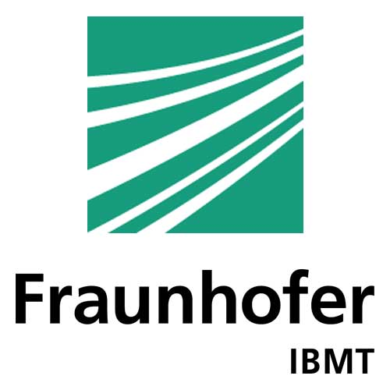
非大学机构（独立非营利公立型研究机构）
马克斯 • 普朗克学会
弗劳恩霍夫协会
Max Planck Society
Fraunhofer-Gesellschaft
简称马普学会，拥有 84 个研究所，在 120 个国家里有 4500 个研究项目，涉及物理技术、生物医学与人文三个学科领域，致力于国际前沿与尖端的基础性研究工作。工作人员近 23000 名，科学家近 6500 名，近半数为海外人才。年经费约12.5亿欧元，几乎全部由联邦与州政府拨款。自 1948 年成立以来，马普学会先后有 18 位科学家获得了诺贝尔奖。
弗劳恩霍夫协会是欧洲最大的应用科学研究机构，是为中小企业、政府部门、国防安全等提供合同科研服务的非营利性机构，主要研究领域包括微电子、制造、信息与通讯、材料与零部件、生命科学以及工艺)与光子学等。有 69 个研究所和研究设施，24000 多名工作人员，包括 9000 多名科学家和研究人员，在欧洲、北美和南美洲、亚洲、中东和非洲都设有研究中心、代表办事处和高级顾问。年经费10亿欧元，其中1/3由政府资助，1/3来自企业，1/3来自联邦、州及欧盟等的项目。

Slide 41
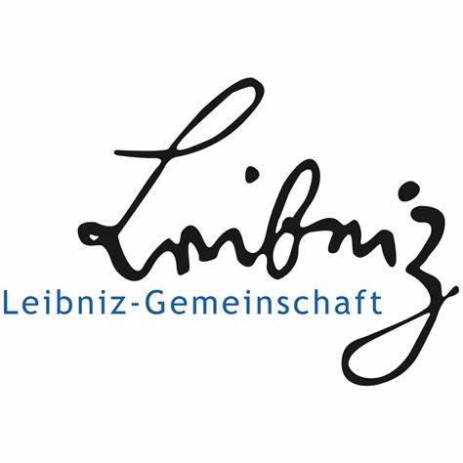

非大学机构（独立非营利公立型研究机构）
赫尔姆霍兹协会
莱布尼茨协会
Helmholtz Association
Leibniz-Gemeinschaft
赫尔姆霍兹协会是德国最大的科学组织，有18个独立研究机构，3.9万名员工，包括22500名科学家及科研人员，年预算约 45 亿欧元。年经费21亿欧元，占政府科研经费(大学除外)的38%，有六大研究领域，包括能源、地球环境、健康、关键技术、物资结构、航空航天。
协会的前身为经过评价后保留下来进入蓝名单的原东德的研究所，以后又增加了一些西部的研究所。现有研究所84个，1.25万名员工，其中，5000名为科学家，另有1300名博士生与博士后。经费总量约10亿欧元，其中1/3为通过与大学竞争得来的项目经费，2/3为政府拨款包括联邦与州政府的拨款。协会定位于问题导向的研究，同时提供咨询与服务。研究所分为人文与教育、经济、生命科学、数学、自然科学与工程以及环境科学等学科领域。
Notes:
合并后变过去由政府直接对各中心拨款的方式，为以任务为中心、以项目竞争的方式争取经费。通过项目经费的竞争，实现资源的有效配置，调整甚至取消相应的学科研究方向或单位。资源配置减少的单位不得不削减人员，这使得其雇佣制度也随之发生改变，由过去的终身雇佣变为弹性较大的合同雇佣。

Slide 42

非大学机构（独立非营利公立型研究机构）
这些研究机构依照民法设立，领导人通过会员选举产生。在科研上独立性很强，学术自治，与政府没有隶属关系，领导人是会员选举产生的，所长是全球招聘的，不能采用行政手段干预学术交流，只能通过资助政策来影响它的研究方向。四大科研机构的科研经费除来自联邦或各州公共资金的资助外，企业横向委托科研经费比重也很大。
组织形式及特点
数据来源：德国科研机构的评价实践与启示----中国科学院 (cas.cn)

Slide 43

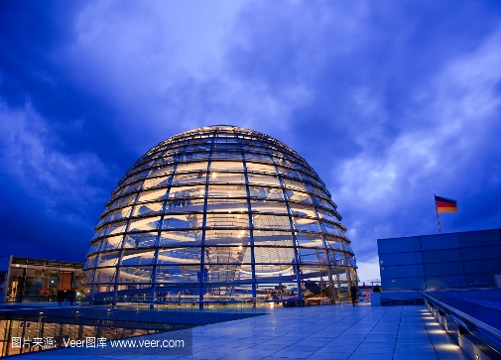
非大学机构（独立非营利公立型研究机构）
德国国家科学院
德国科学与
人文学院联合会
Nationale Akademie der Wissenschaften
？？？
德国国家科学院源于1652年成立的利奥波第那科学院（Leopoldina），是世界上最古老的科学院，以神圣罗马帝国皇帝利奥波德一世命名，是德国最古老的自然科学和医学方面的联合会，也是世界上存续时间最长的学术机构（研究中心）。
联合会有 8 个成员学院，这些学院在人文和科学方面进行基础研究，研究主题从歌德词典和洪堡手稿的版本到文化在人类早期扩张中的作用等，其目的是编目、保护、展示德国文化遗产

Slide 44
非大学机构（独立非营利公立型研究机构）
青年学会
国家工程与科学学院
地方政府联邦机构
是利奥波第那科学院和柏林 - 勃兰登堡科学与人文学院为年轻的职业研究人员联合设立的一所学院。来自各个学科的 50 名年轻研究人员轮流进入该学院：每年有 10 名新的被提名人取代 10 名退出的成员。每个成员都可以获得约 35000欧元联合项目的研究预算。当前许多国家的青年科学家履历上都有在德国青年学会的研究经历。
是一个连接科学和商业的网络，科学家和商界的专家紧密合作，为决策者、企业和公众提供独立的、以科学为基础的公共福利咨询服务。国家工程与科学学院研究主题具有跨学科性和一定的应用价值，从研究复杂社会技术系统可靠性、分析未来能源系统发展到研究纳米技术创新可能遇到的障碍等，都是围绕未来工业应用，以及经济、生态和社会的机遇与风险等问题来展开研究

Slide 45
Part 04
政府研究机构

Slide 46
政府研究机构
是为政府部门提供专门研发服务的专业研究机构，通过行政法规依法设立，具有政府行政职能。领导人是公务员，主要靠联邦或各州政府资助。

Slide 47
政府研究机构包括联邦政府研究机构和地方政府联邦机构。 他们研究对人具有潜在影响的问题，所获得的研究结果主要用于为决策者提供建议。

Slide 48
政府研究机构
联邦政府研究机构
地方政府联邦机构
地方政府联邦机构
专门研究决策者和公众提出的问题。它们为即将出现的问题提出预警或解决方案，或者对正在实施的政策进行效果评估，通过这种方式为决策者提供科学的洞察力。
主要关注的问题有现代技术，健康和营养，流动性和城市发展，环境、能源和气候保护，工作和生活条件的改变等。
例如患有麻疹的案例越来越多，或者该病毒有传播倾向，柏林罗伯特科赫研究所就会向联邦卫生部提出建议，并向医生和专家提供如何预防和控制麻疹传播的建议。
在州一级，有超过150多家地方政府机构，6000多名工作人员，对相关社会经济问题进行研究，支持各自州政府。研究人员努力在光伏、电池技术、能源系统和可再生能源等领域寻找当代解决方案。
例如，德国人工智能研究中心 (DFKI) 是不来梅州、莱茵兰州、帕拉茨州和萨尔兰州支持的公私合营研究机构。29年来，DFKI公司致力于开发创新软件，是世界领先的人工智能领域研究中心之一

Slide 49
政府研究机构
德国政府十分重视科技投资，并将其作为增强科技活力，促进成果转化的重要手段。 在行政管理上采取联邦和州二级管理，州以下没有科研管理机构和职能，原因是没有相应财力和人才。联邦政府两级组织架构同样有效地引导了科学研究和技术开发活动方向和发展，从而实现了加强宏观调控、推动科技进步促进经济发展的目标。

Slide 50
Part 05
私营部门

Slide 51
德国私营部门，无论是小型初创企业、中小型企业还是大众汽车这样的全球企业，都在深入研究清洁能源、移动未来等全球性问题。
目前，许多公司都在研究“工业 4.0”主题，即使用现 代信息和通信技术将数字网络系统连接到生产设备中。德国 企业空前关注和重视数字化与自动化的发展，投资百亿元用 于该研究。此外，电子、化学和医药行业也是德国企业主要 投资研发的方向。在国际比较中，德国工业走在最前沿。私 营部门在研发方面的投资额占全国研发投资 2/3 以上。2015 9 年投资超过 62 亿欧元。特别活跃的是信息和通信技术、能源、 气候和环境技术，汽车和运输技术领域的公司。

Slide 52
德国知名企业有：全球研发投资排行榜名列前茅的汽车制造商大众，跻身欧洲研发 30 强之列的戴姆勒、罗伯特 • 博什、宝马、西门子、拜耳，在全球 146 个不同地区进行产品开发的汽车零部件供应商大陆集团（又名德国马牌），在专利、实用新型和工业设计应用方面跻身世界前列的顶级专利申请者博世、新巴斯夫、舍弗勒，以及世界顶级汽车零部件供应商采埃孚等

Slide 53
企业研究机构。以营利为目的，围绕企业的发展目标，主要从事产品技术研究、开发与服务。为了实现资源共享，降低研发成本，中小企业成立联合研究机构，强化企业的科技创新能力。在德国80%的大企业拥有独立研发机构，德国研发投入总量的2/3来自企业。

Slide 54
Part 06
启发
深入调查研究，奉献真知灼见
中德两国社会制度不同，经济社会发展阶段和水平不同，历史文化传统不同，因此，在科技创新体系组织形式和政府角色定位也各有不同。尽管德国对科研机构的管理方式不能照搬照套，但他们的一些经验和做法值得我们借鉴。

Slide 55
启示
首先，政府的政策与投入在国家创新体系中发挥了关键作用。
一是政府采取间接引导。
根据联邦政府的《基本法》中关于“科学自由和科技和经济自治为主，政府干预为辅”的规定，政府无权直接干预科研和成果的转化工作。对科技成果转化宏观调控的重要手段包括法律导向、政策导向、规划导向。提倡科技立国、科技兴国之路，这与我国提出的“科教兴国”国策相同；政府充当科研机构和企业间的中介；建立并扶持技术开发创新型的企业；为中小企业培训科技人才；吸引国际投资。政府不能通过简单的人事任命来主导其研究方向，只能通过科研投入的引导来影响，对于自然科学研究德国政府还是尊重专家意见。在我国很难找到相同相似的机构。

Slide 56
启示
二是行政管理层级分明。德国是联邦制国家，设有联邦和地方州两级政府，实行分权制和分税制管理。德国政府十分重视科技投资，并将其作为增强科技活力，促进成果转化的重要手段。在行政管理上采取联邦和州二级管理，州以下没有科研管理机构和职能，原因是没有相应财力和人才。联邦政府两级组织架构同样有效地引导了科学研究和技术开发活动方向和发展，从而实现了加强宏观调控、推动科技进步促进经济发展的目标。我国的科技管理组织是四级管理，国家层面、省级、地市级和县级都设有科技管理部门，从科技资源、财力和人才方面也面临多重困境。

Slide 57
启示
其次，德国科研组织方式充满活力。德国的非营利研究机构组织相关制度非常完善，政府从科技政策、拨款资助、提供服务三方面向非营利组织提供支持，这对于促进推动科技进步非常重要。我国要发展类似机构，应完善非营利组织相关制度，包括法人制度、捐赠资助制度、税收制度、监督制度、退出制度等一系列制度。

Slide 58
启示
以马普为例说明：
一是以人为本。马普研究会组建下属研究所必须以专家学者为核心，有世界级顶尖有影响的学科带头人牵头，以科学家个人兴趣为导向。这个学会成功的原因很多，其中两个原则非常重要，一是所有的科研项目，由科研人员自己选择。二是科研班子的成员，由科研负责人自主决定。为科学研究营造一个“最自由的最佳工作环境”。
二是动态管理。德国的聘任制度比较完善，马普研究会下设研究所的主任或所长是全球招聘，以主任为中心开展研究，五年后流动，双向流动，学科带头人连任五年可终身制，一般研究人员是流动的，他们认为这是增强科研活力、稳定科研团队的好办法。研究所1/3是外籍人员，目前中国研究人员有750人，国际化水平很高。

Slide 59
启示
三是灵活性强。德国研究机构组织形式是多样的，通常与预算制度有关，不同的法人形式，对应着不同的会计制度。有基金会、社会团体、有限责任公司等形式。此外，马普学会拥有一批工程师和技工，这些人是终身雇佣的，任务是维护所有科研仪器的运行和维护，制造非标设备，如果不具备这样一批科研队伍，大大影响科研效果和运营。
四是科研经费充足。德国的科研经费分为两部分，一是联邦政府和各州政府资助，占总经费的1/3；二是企业研发投入，占总经费的2/3。联邦政府和各州政府资助各占50%，有两种资助方式，一是机构资助，针对四大独立科研机构，以事业费形式拨付；二是项目资助，面向所有科研单位，包括合同研究资助、委托研究资助和科技咨询资助。但是对于企业是有限制的，要求提供50%的配套资金。

Slide 60
启示
五是财务制度健全。关于科研提成和报酬问题，在德国学科带头人如教授、主任、所长是不能从科研经费中提取劳动报酬的，可以支付雇佣博士的人员工资，科研经费的60%～80%用于合同制雇佣科研人员的劳动报酬。我国经费管理与德国不同，科研经费中不能提成获取劳动报酬的，人员费主要从事业三项费中支付。关于监督政府资助的科研项目，严格执行财务纪律，主要是借助社会力量，通过注册会计师进行审计和社会监督。

Slide 61

THANK YOU

